Slide 1
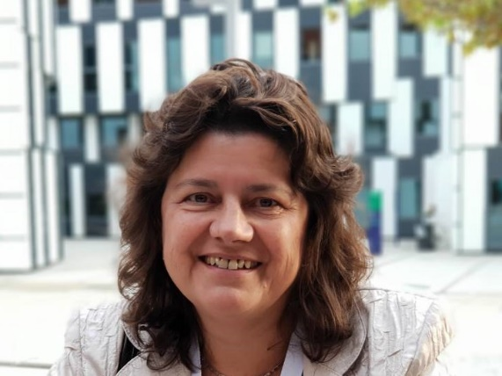
Matematická gramotnost v počátečním vzdělávání
RNDr. Hana Lišková, VOŠP Litomyšl

Slide 2
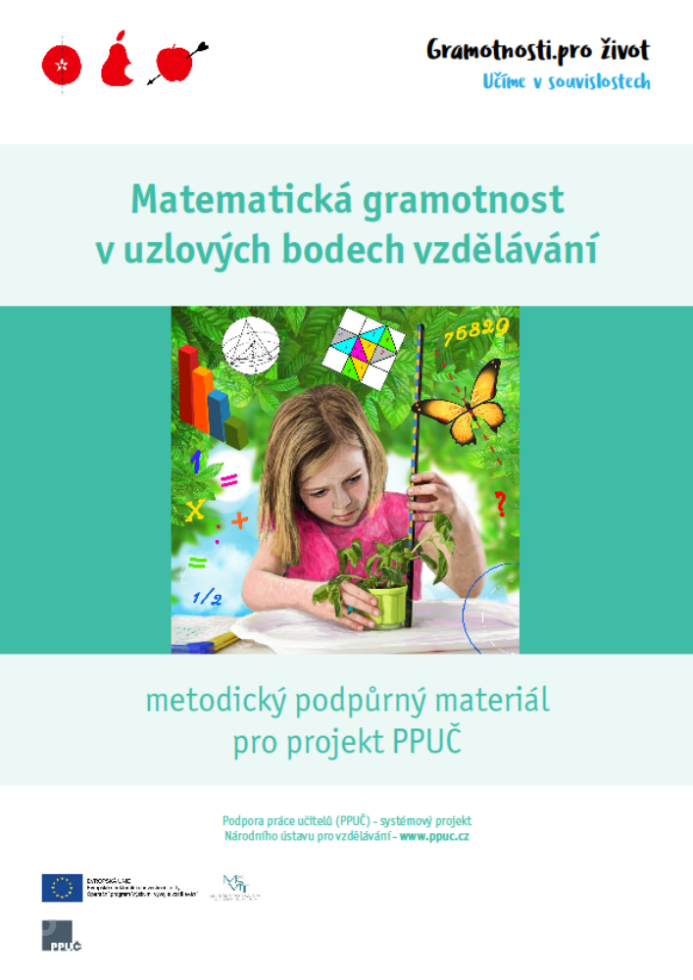

Slide 3
Matematická gramotnost je schopnost uplatnit získané vědomosti, dovednosti, návyky, postoje a hodnoty při řešení nejrůznějších úkolů a životních situací s čistě matematickým obsahem až k takovým, ve kterých není matematický obsah zpočátku zřejmý, a je na řešiteli, aby ho v nich rozpoznal. Úroveň matematické gramotnosti se projeví, když jsou matematické znalosti a dovednosti používány k vymezení, formulování a řešení problémů z různých oblastí a kontextů a k interpretaci jejich řešení s využitím matematiky.

Slide 4
Matematická gramotnost zahrnuje tyto složky:
Potřebu opakovaně zažívat radost z úspěšně vyřešené úlohy, pochopení nového pojmu, vztahu, argumentu nebo situace a důvěru ve vlastní schopnosti;
2. porozumění různým typům matematického textu (symbolický, slovní, obrázek, graf, tabulka) a aktivní používání či dotváření různých matematických jazyků;
3. schopnost získávat a třídit zkušenosti pomocí vlastní manipulativní, spekulativní, experimentální (i metodou pokus-omyl) a badatelské činnosti;
4. zobecňování získaných zkušeností a objevování zákonitostí, formulování hypotéz;
5. schopnost tvořit modely a protipříklady a dovednost argumentovat;
6. schopnost účinně pracovat s chybou jako podnětem k hlubšímu pochopení zkoumané problematiky;
7. schopnost individuálně i v diskusi analyzovat procesy, pojmy, vztahy a situace v oblasti matematiky.

Slide 5
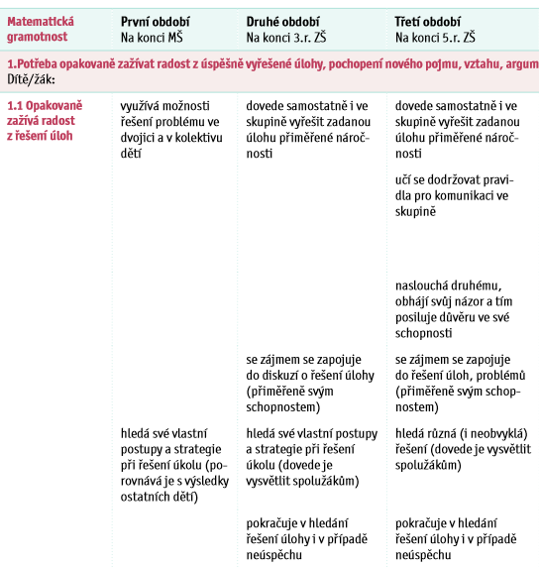

Slide 6
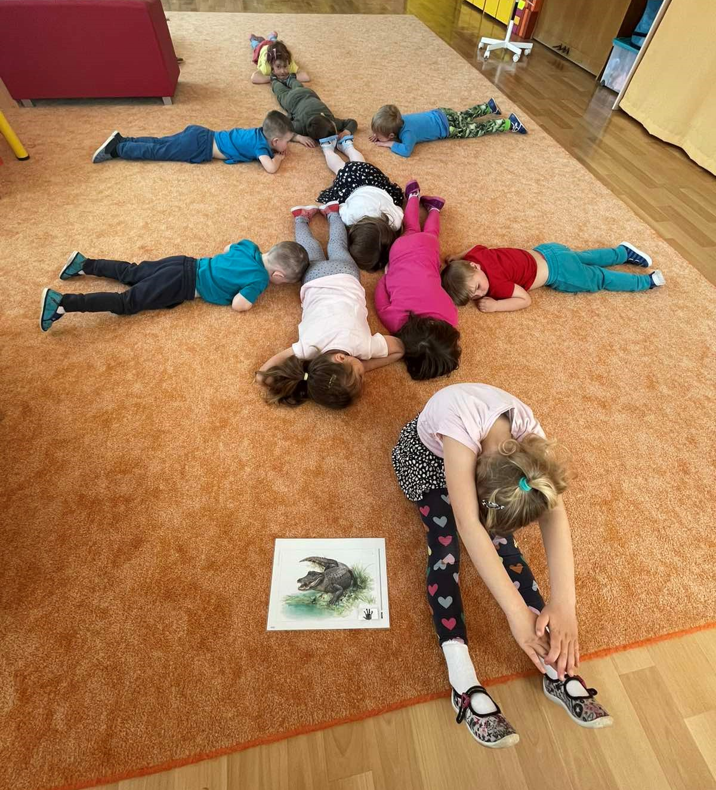
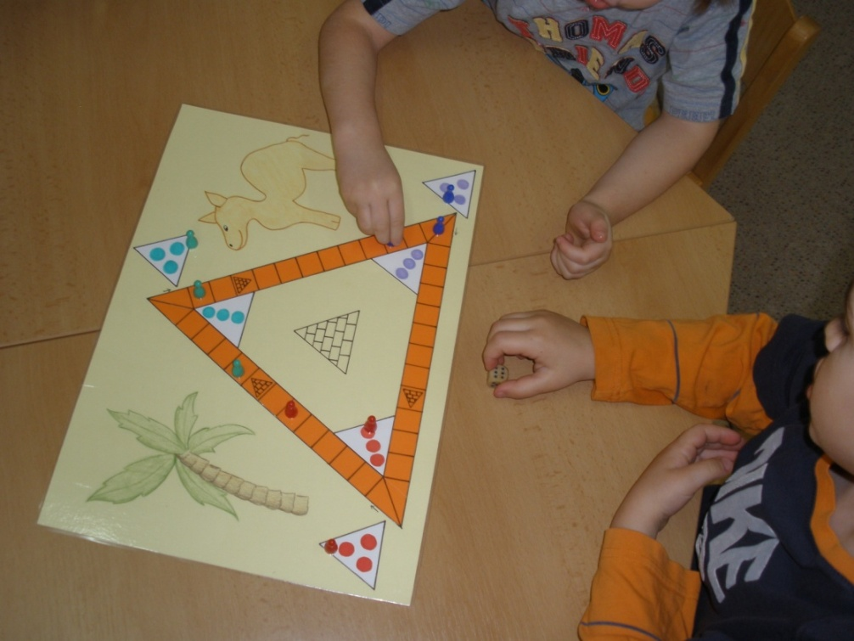

Slide 7
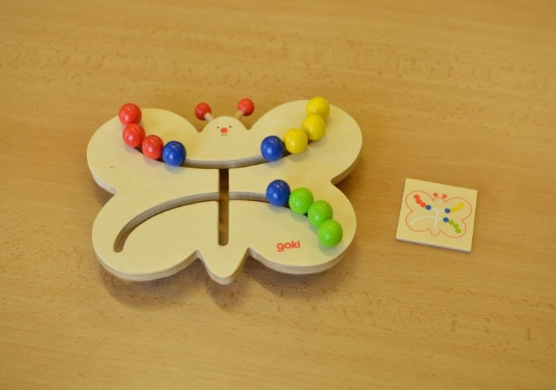
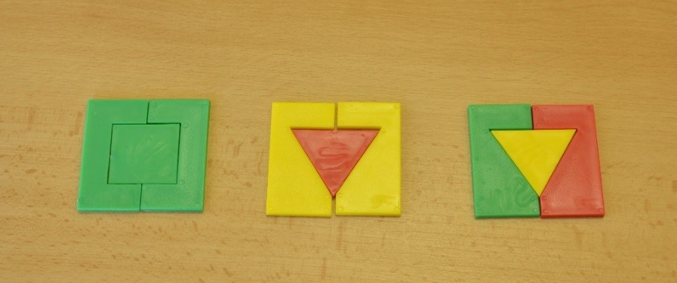

Slide 8
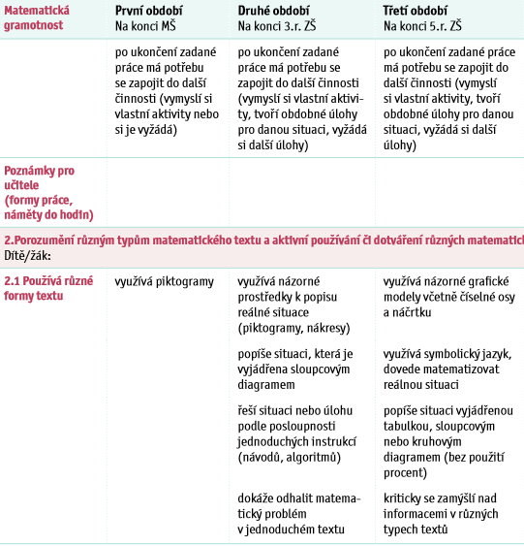

Slide 9
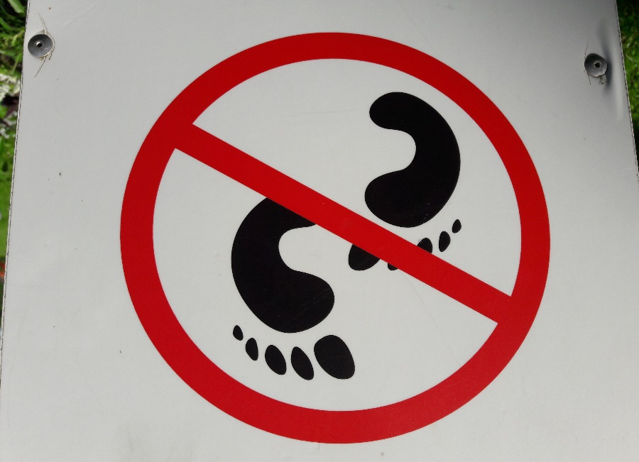








Slide 10
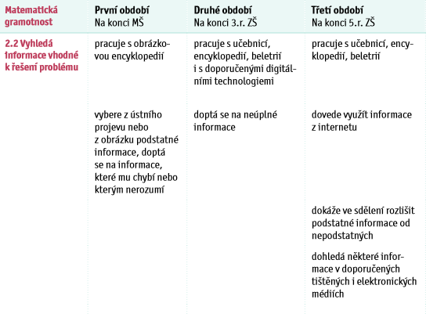

Slide 11
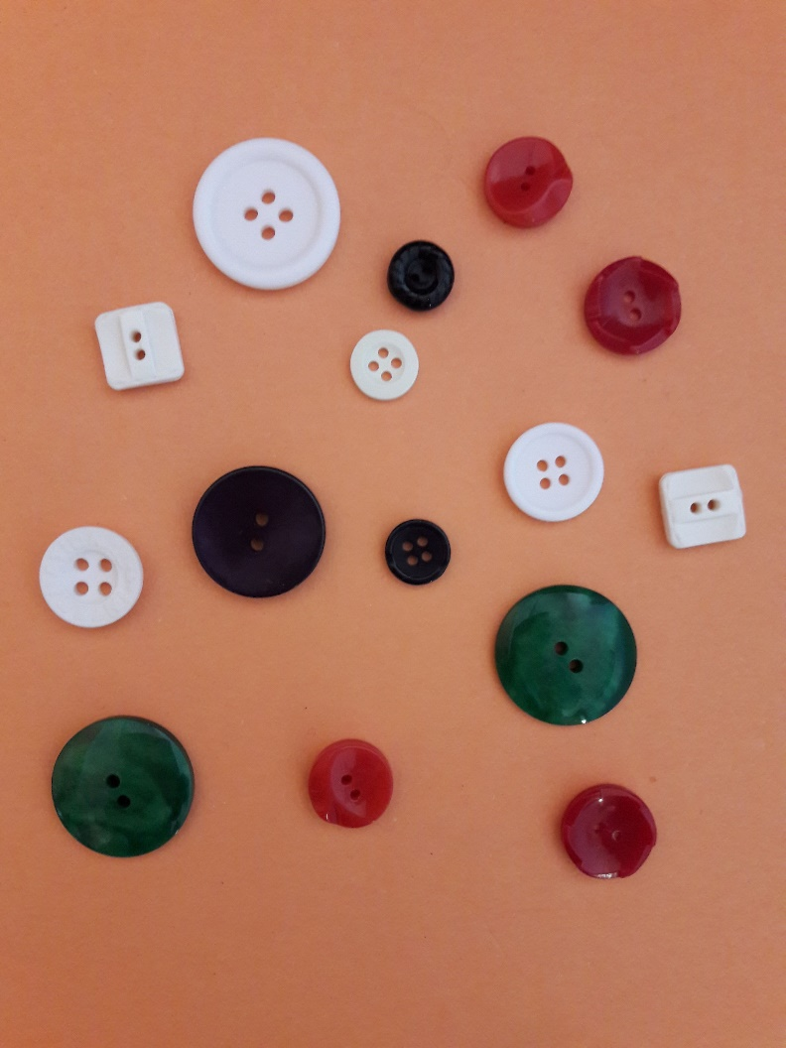
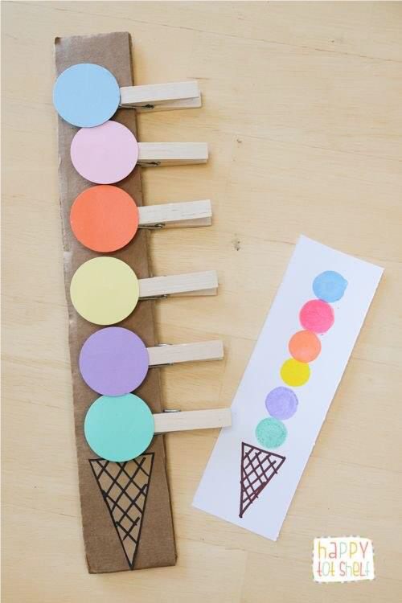
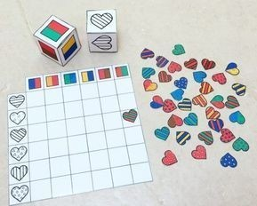
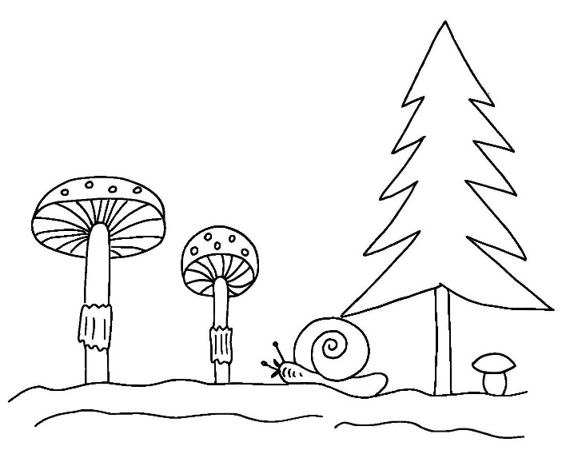
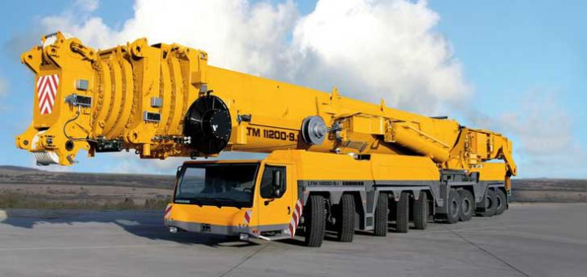

Slide 12
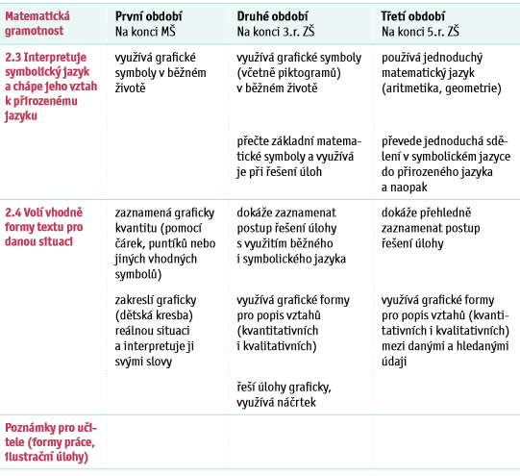

Slide 13
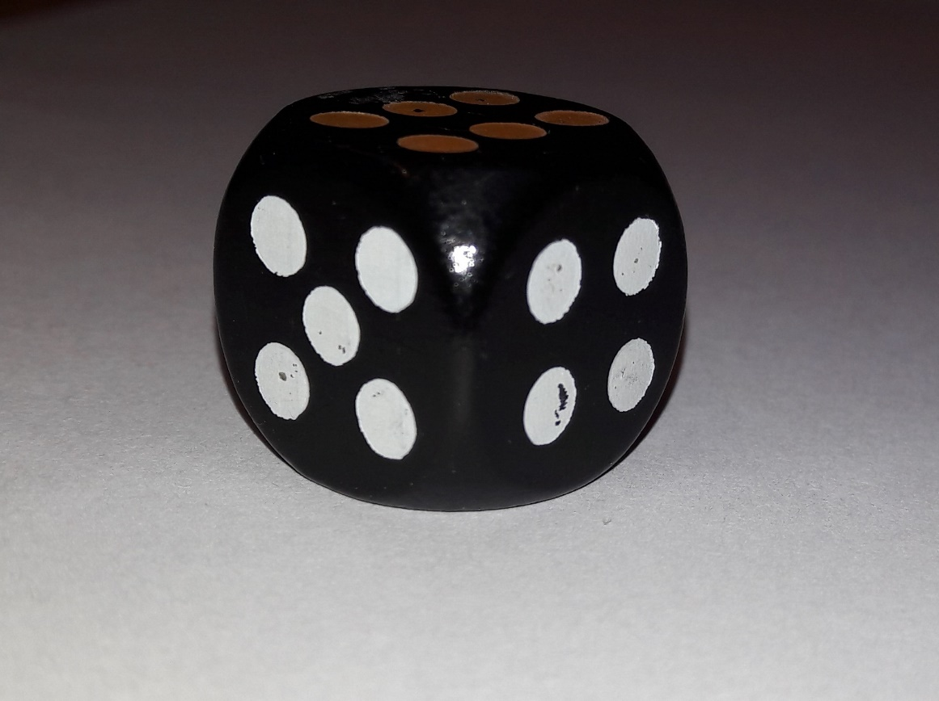

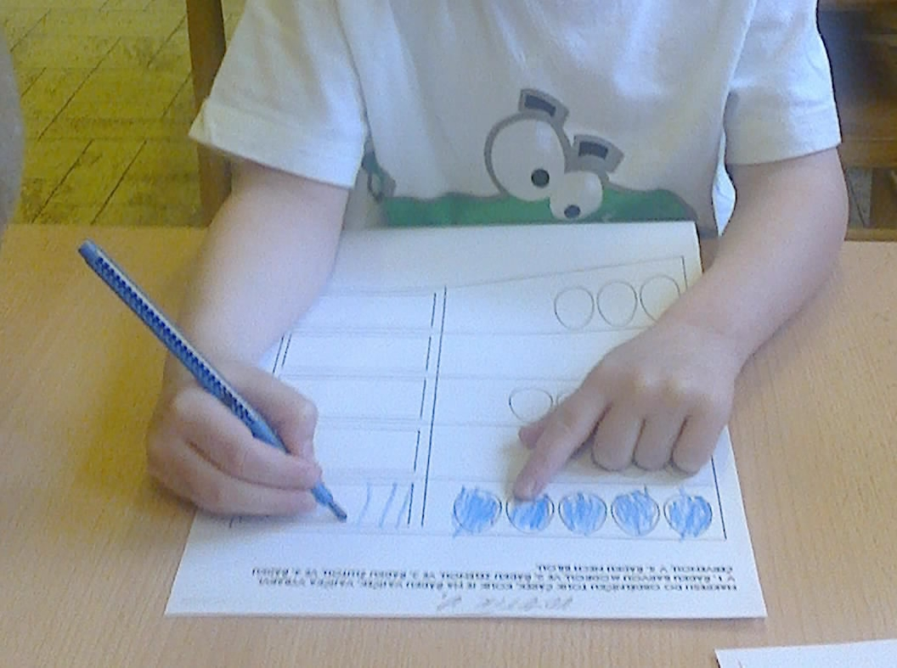


Slide 14
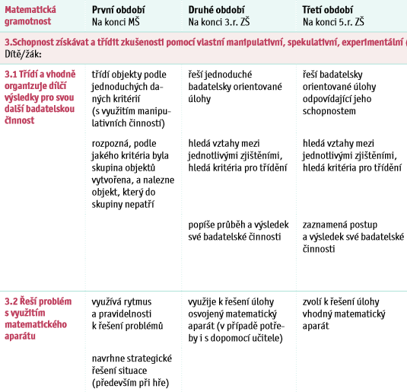

Slide 16
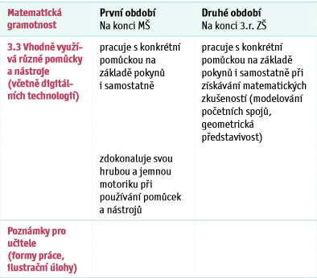

Slide 17
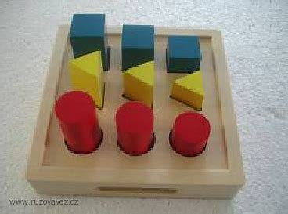
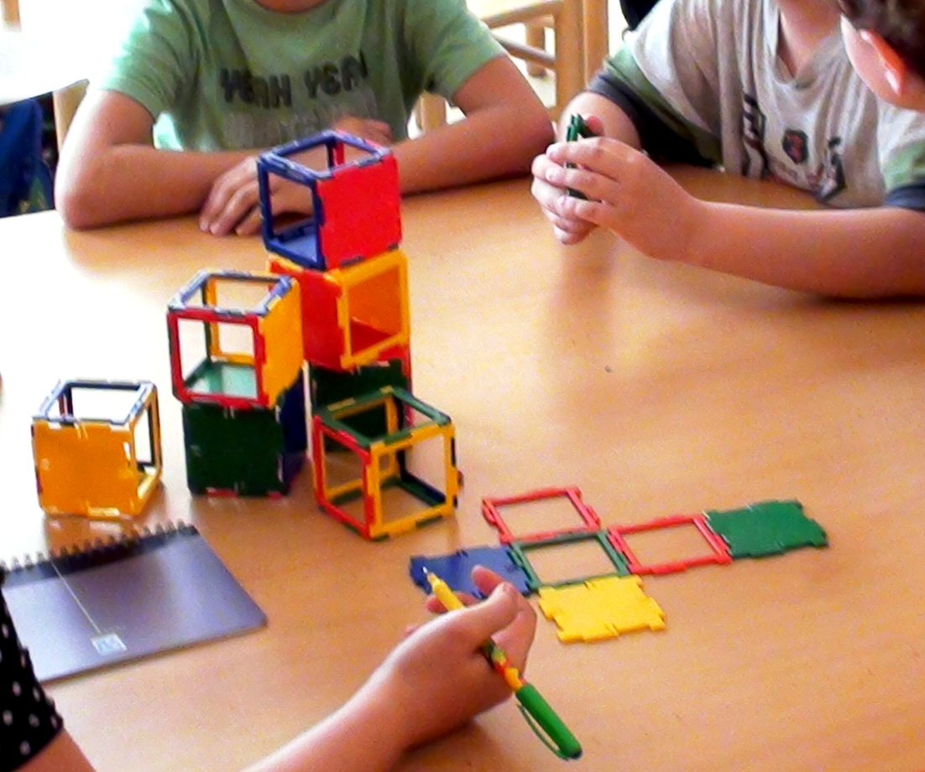
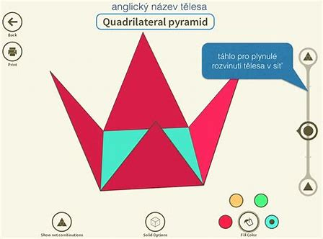

Slide 18
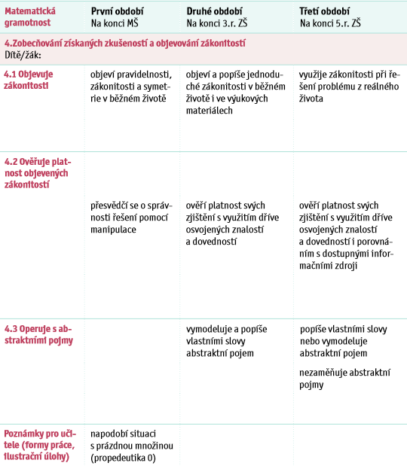

Slide 19
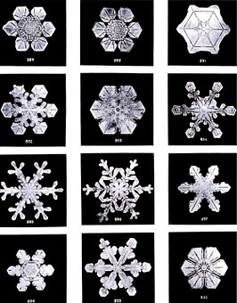


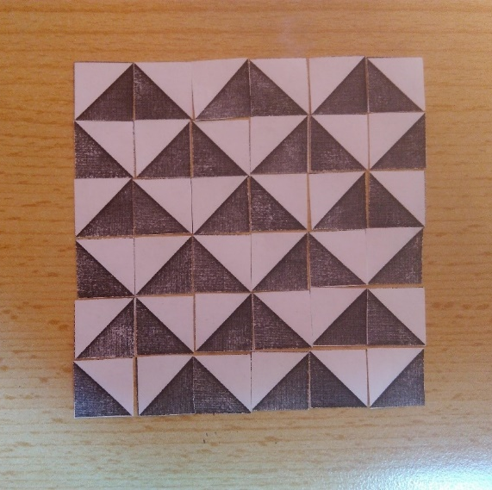
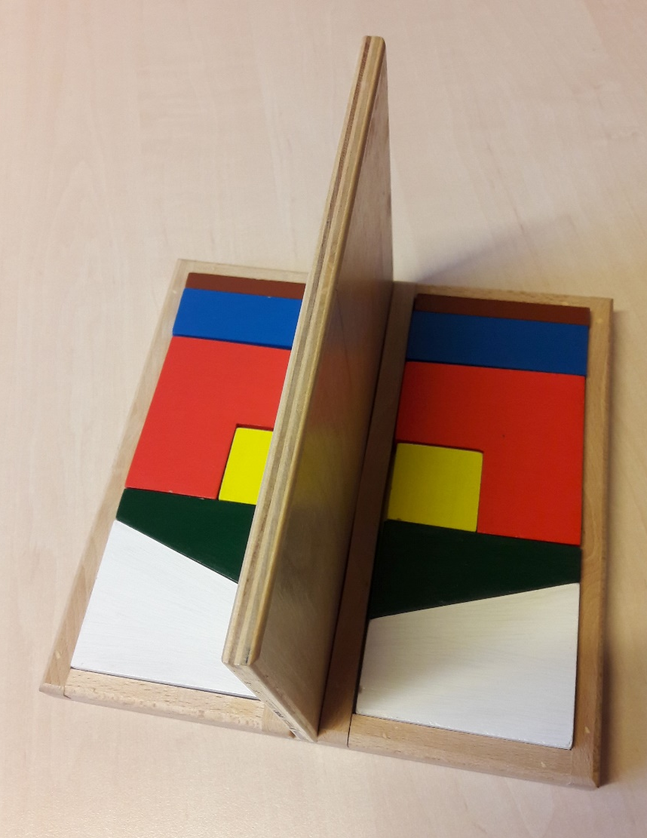
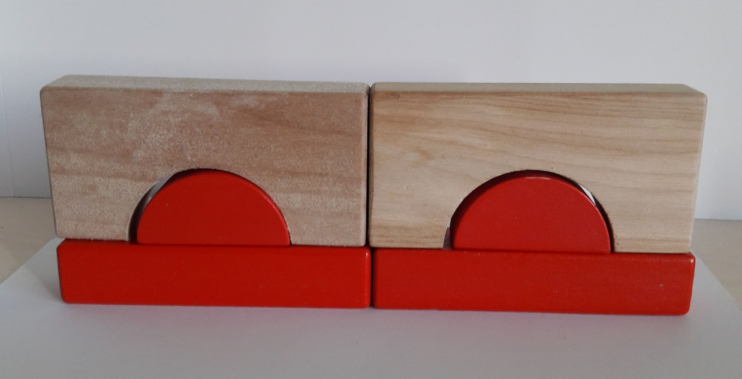

Slide 20
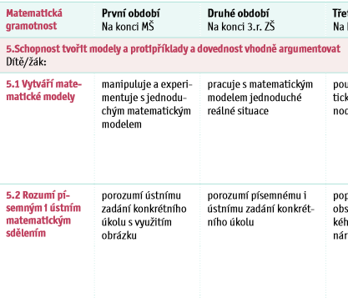

Slide 21
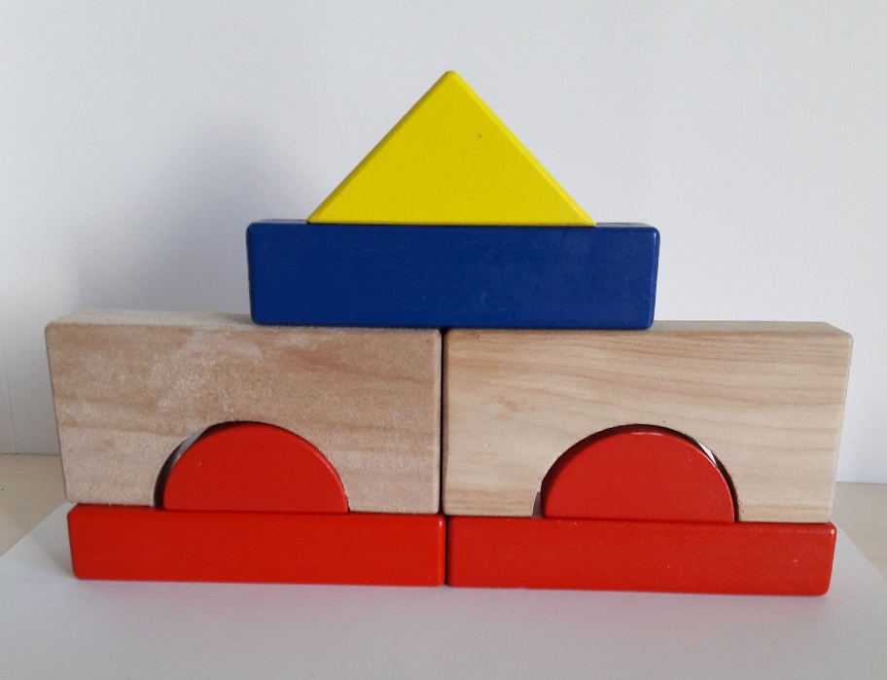
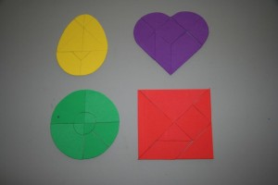
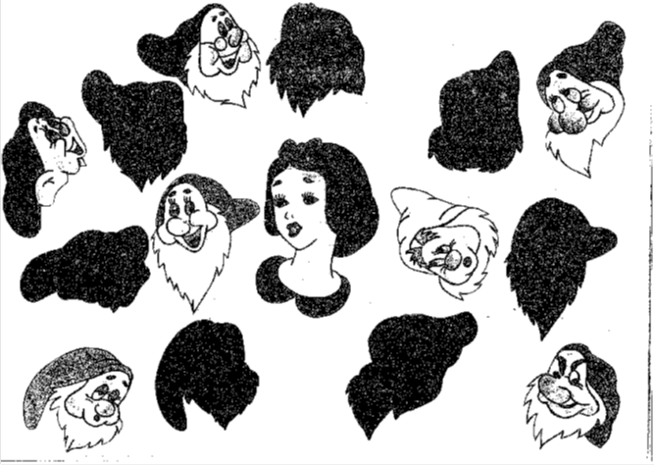
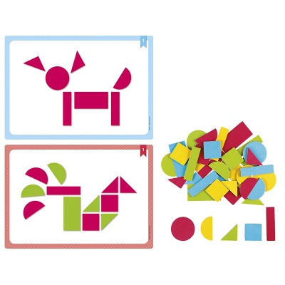

Slide 22
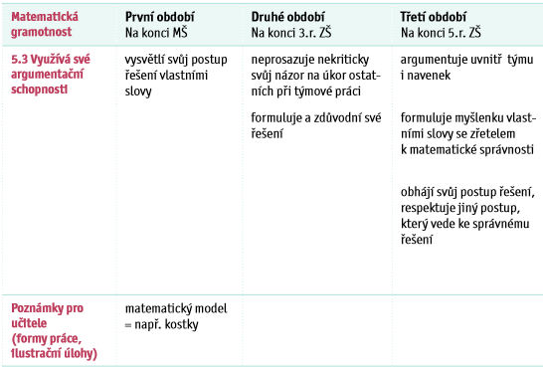

Slide 23
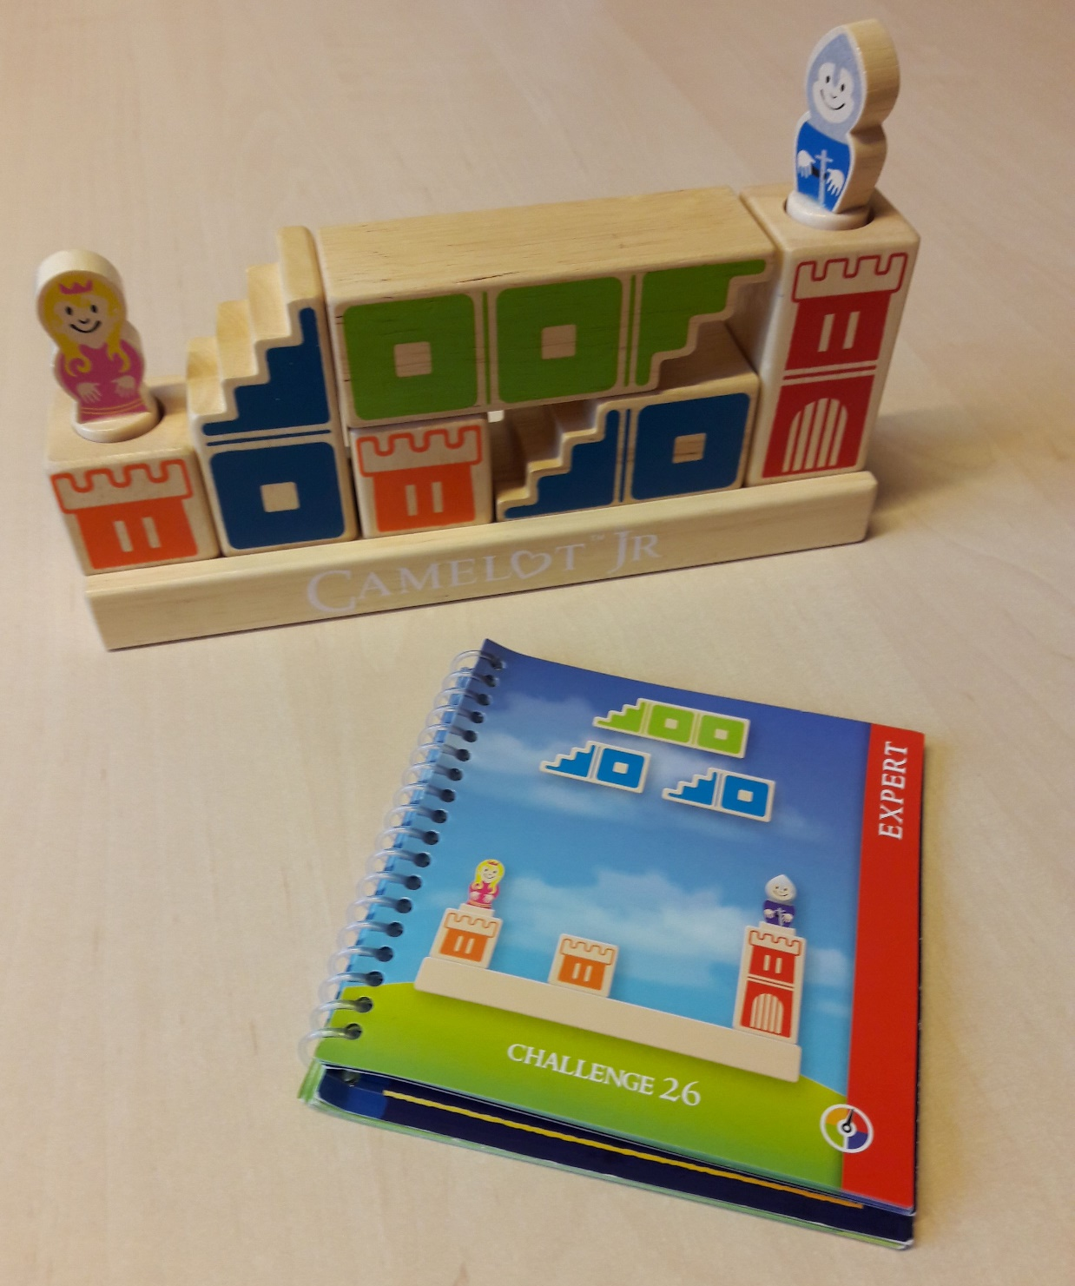
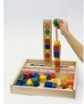
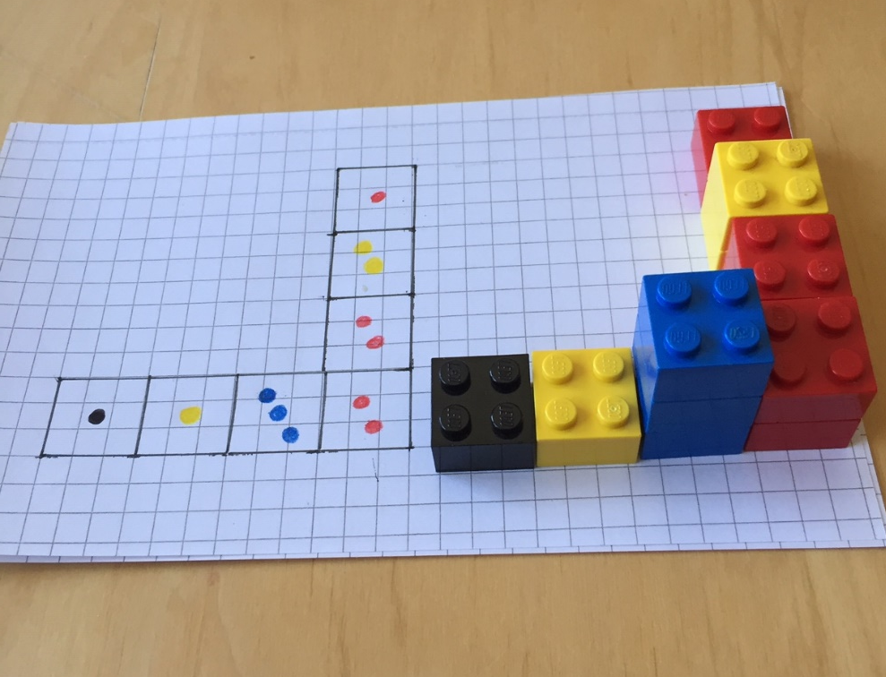

Slide 24
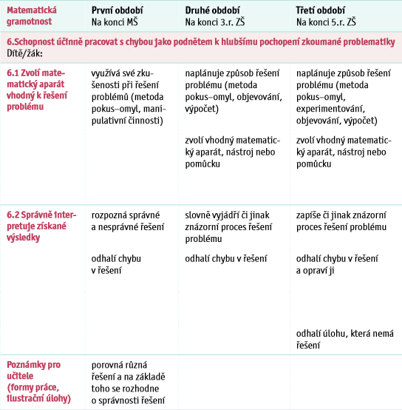

Slide 25
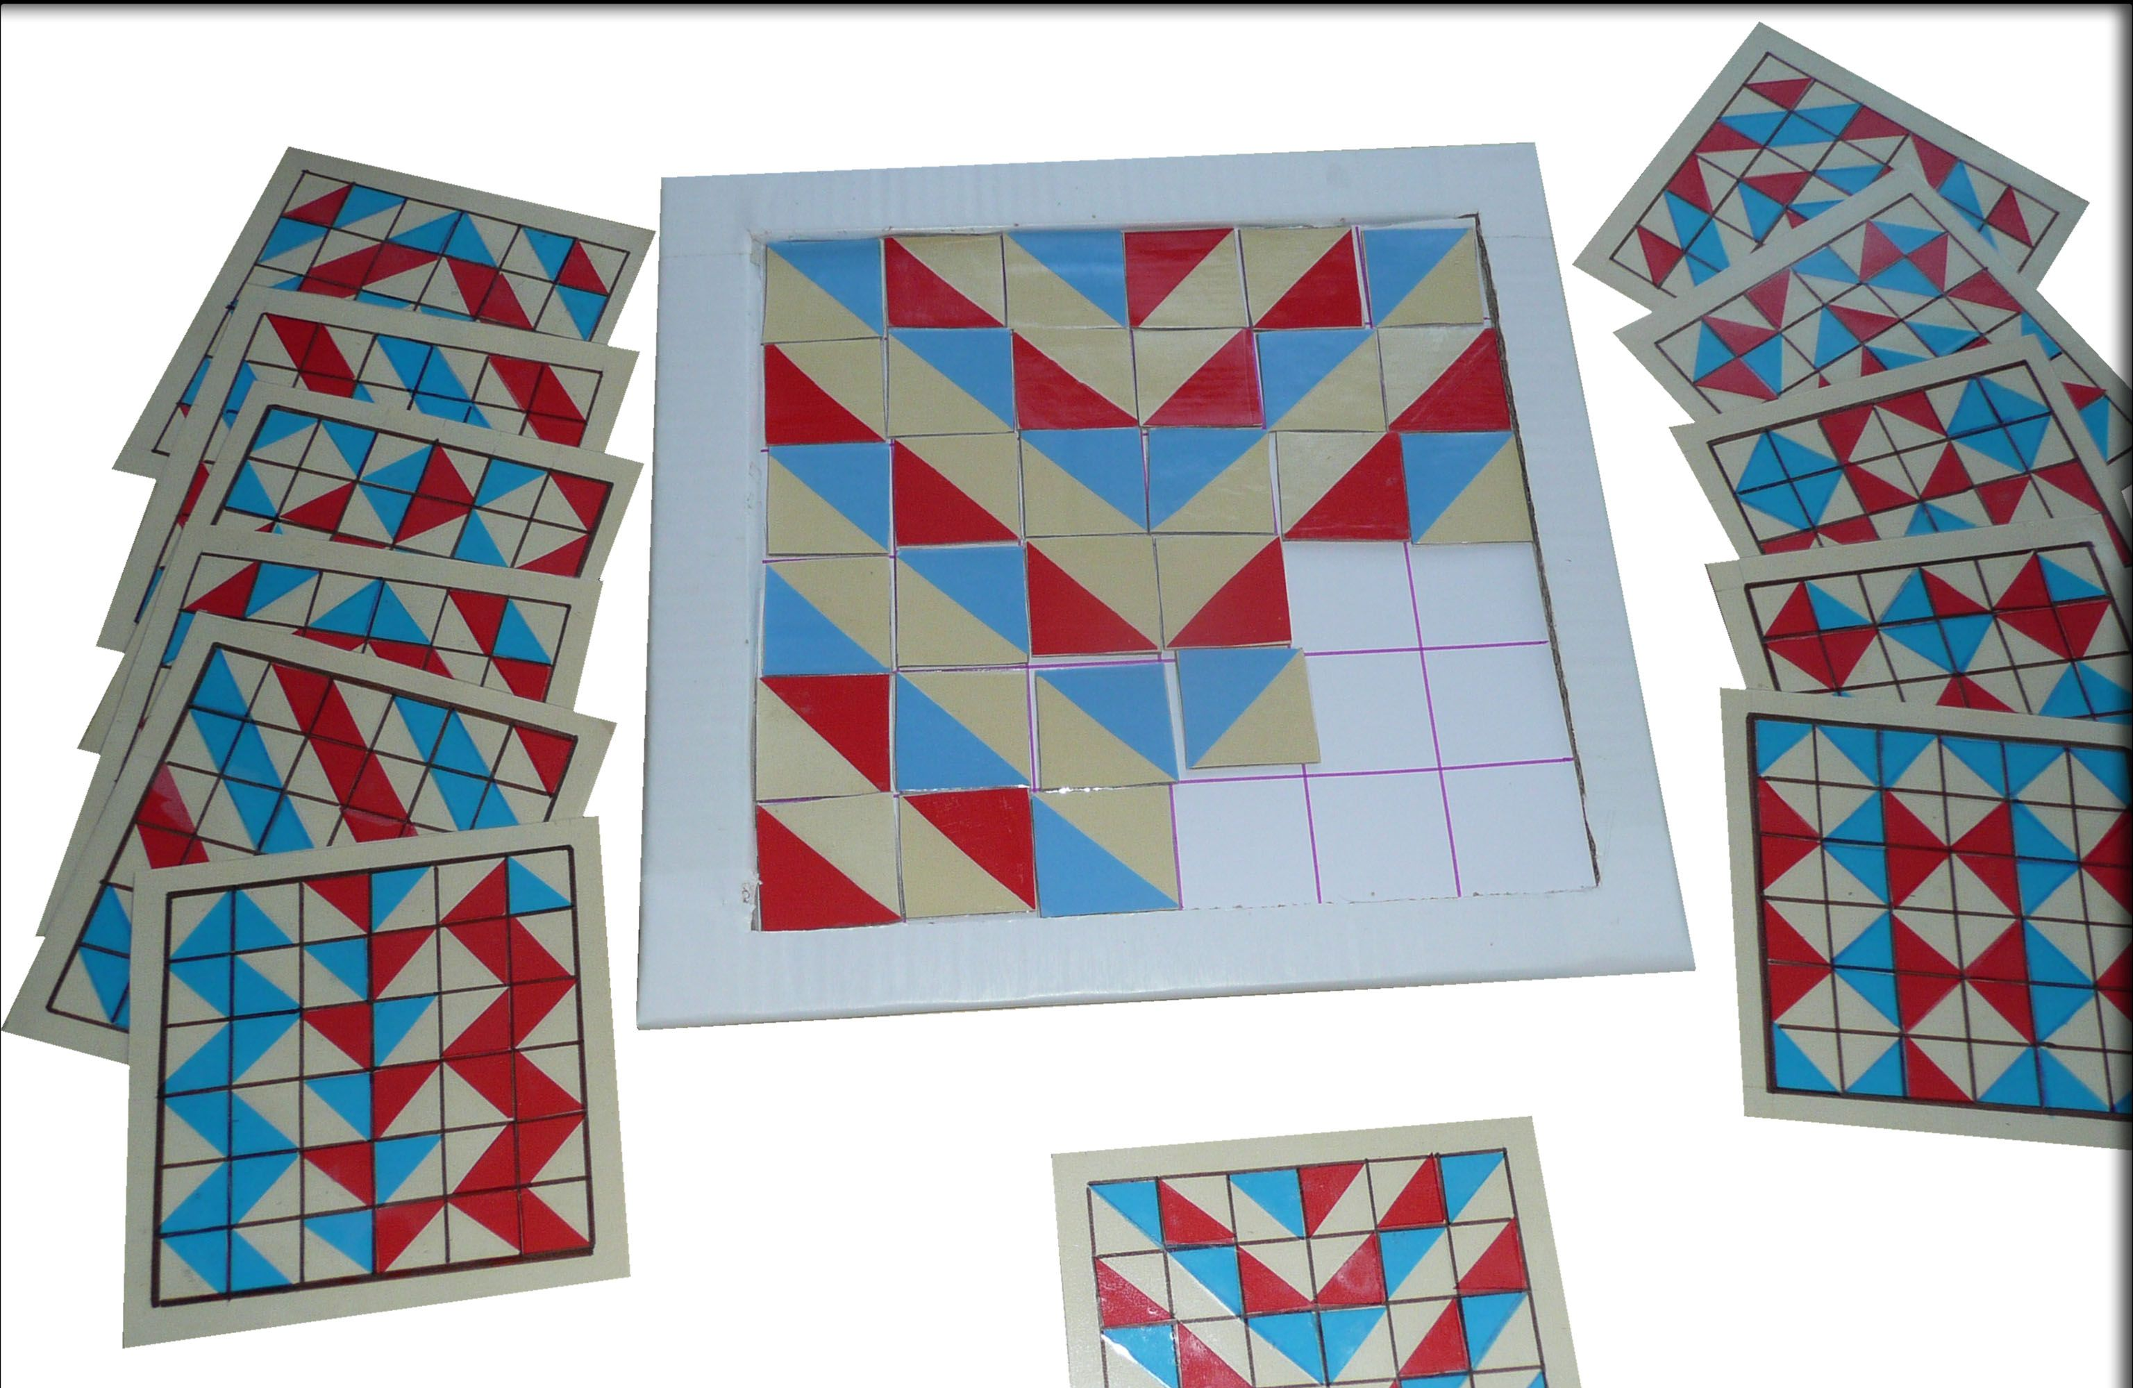

Slide 26
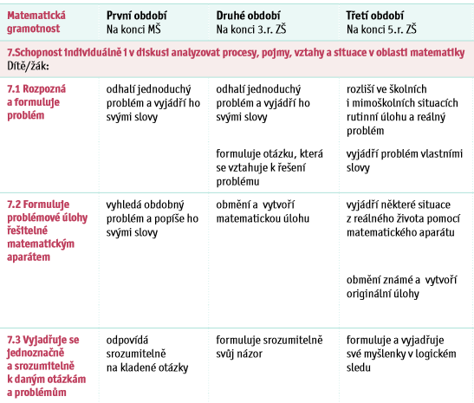

Slide 27
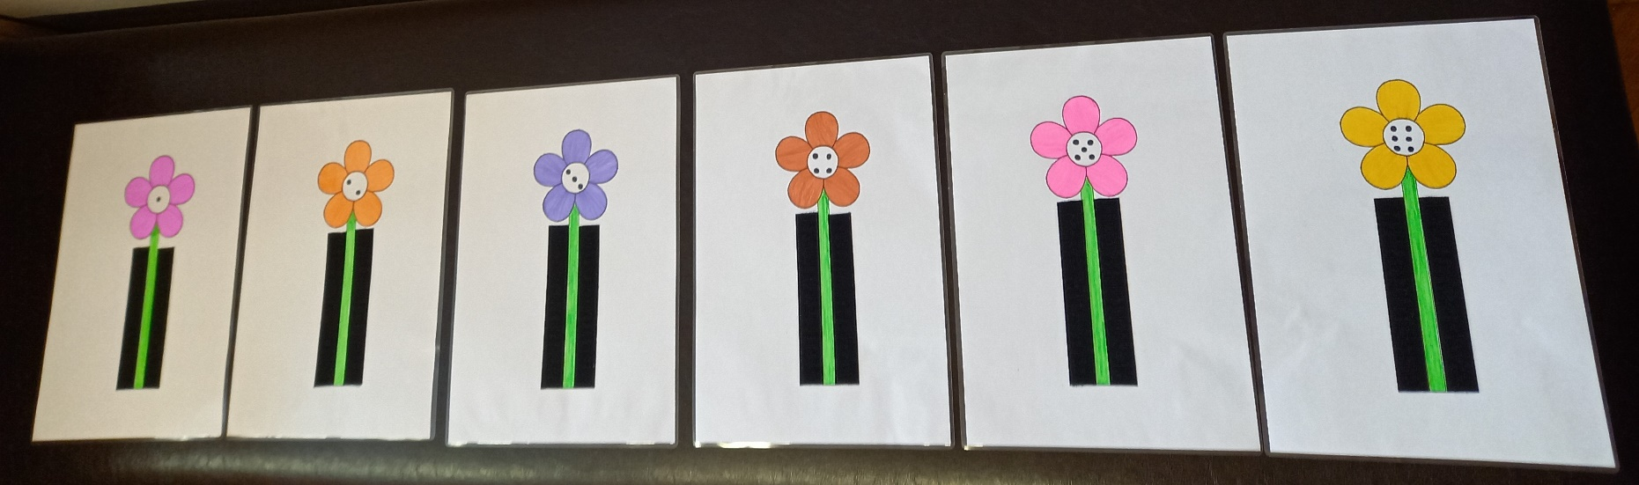
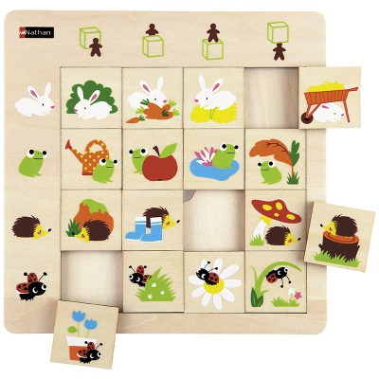
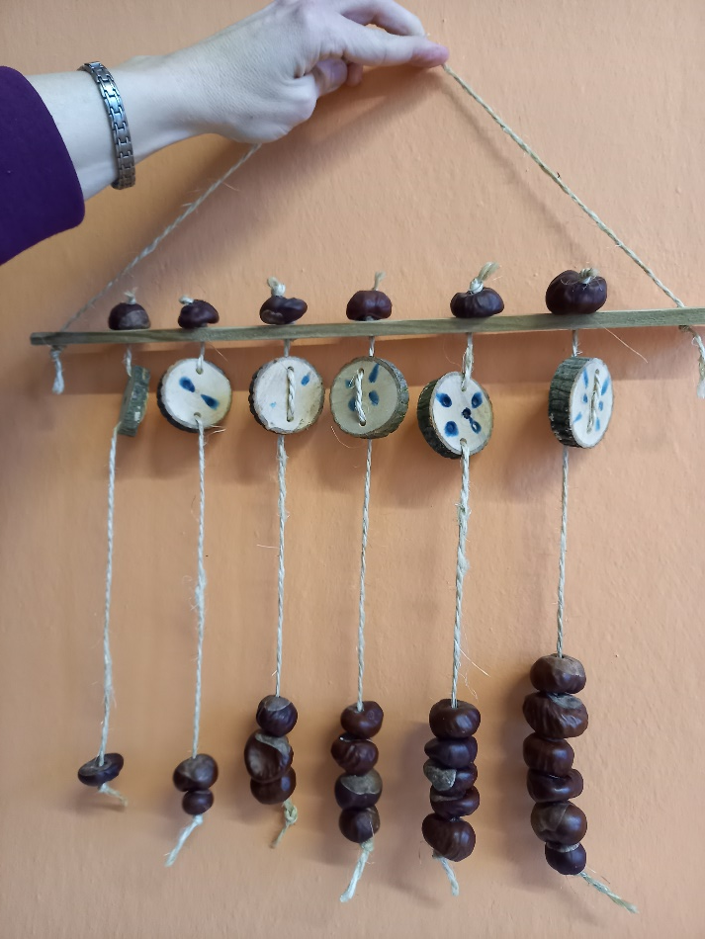

Slide 28
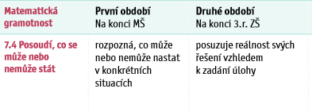


Slide 29
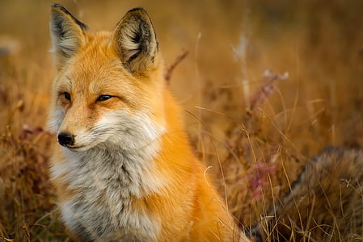
Děkuji za pozornost a Váš čas.
Hana Lišková
liskova@vospspgs.cz

